Slide 1


Bloc 1 - Collecte des données
Certification data analyste – serge lacombe-m2i formation Mérignac 2024

Slide 2

[Introduction] Bonjour à tous ! Aujourd'hui, nous allons plonger dans le premier bloc de compétences du RNCP Data Analyste, qui porte sur la collecte des données. Dans ce bloc, nous allons explorer et requêter différents types de bases de données, et apprendre comment récupérer efficacement les données dont nous avons besoin pour nos analyses.

Slide 3

SOMMAIRE :
OBJECTIFS
Planification
Exploration et requêtage
: Types de bases de données
Récupération des données

Slide 4
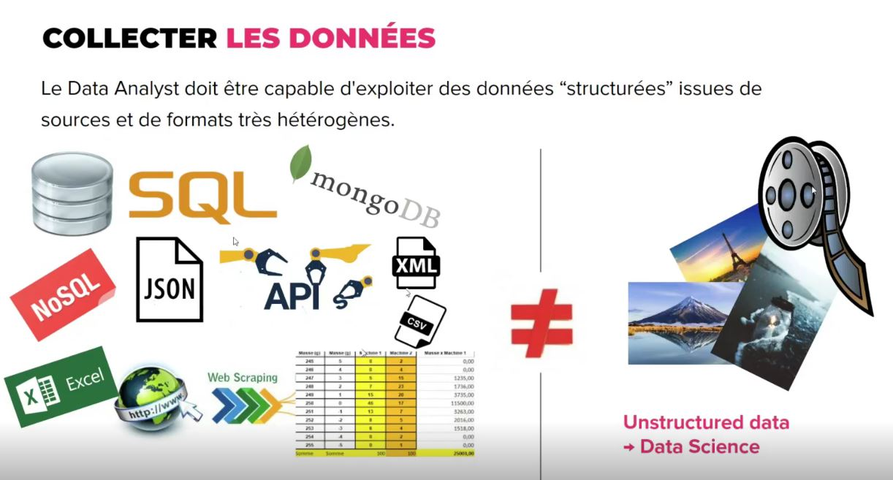
Slide 1: Titre Introduisez le titre de votre présentation et ajoutez une brève description du sujet.

Slide 5
Slide 2: Introduction Présentez brièvement le contexte et l'importance de la collecte de données dans le domaine de l'analyse de données. Expliquez l'objectif général de votre projet.
À propos de l'ensemble de données
L'ensemble de données UNSW-NB15 se compose de paquets réseau bruts qui ont été générés par un outil appelé IXIA PerfectStorm dans le Cyber ​​Range Lab de l'Australian Center for Cyber ​​Security (ACCS).
Il contient un hybride d'activités normales modernes réelles et de comportements d'attaque contemporains synthétiques.
L'ensemble de données comporte neuf types d'attaques, y compris Fuzzers, Analysis, Backdoors, DoS, Exploits, Generic, Reconnaissance, Shellcode et Worms.
Les outils Argus et Bro-IDS ont été utilisés et douze algorithmes ont été développés pour générer 49 caractéristiques avec l'étiquette de classe.
L'ensemble de données contient un total de 2 540 044 enregistrements stockés dans quatre fichiers CSV, l'ensemble d'apprentissage et l'ensemble de test contenant respectivement 175 341 et 82 332 enregistrements.
La table de vérité terrain est nommée UNSW-NB15_GT.csv et la liste des fichiers d'événements est appelée UNSW-NB15_LIST_EVENTS.csv.
L'ensemble de données a été utilisé dans divers documents de recherche pour la détection des intrusions, l'investigation des réseaux, la préservation de la vie privée et les approches de renseignement sur les menaces dans différents systèmes,
tels que les systèmes de réseau, l'Internet des objets (IoT), SCADA, l'IoT industriel et l'industrie 4.0.
Les auteurs de l'ensemble de données ont accordé l'utilisation gratuite de l'ensemble de données à des fins de recherche universitaire,
tandis que l'utilisation commerciale nécessite leur approbation.

Slide 6


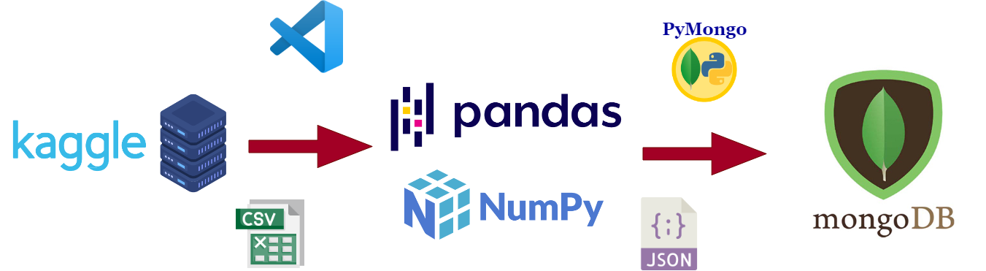



Pyramide Mesures Marketing Numérique
Slide 3: Schéma d'architecture
Montrez un schéma visuel de l'architecture de votre système de collecte de données.
Expliquez les différents composants et leur rôle dans le processus de collecte.
ARCHITECTURE DE L’APPLICATION
Efficacité
Valeur
Dépenses

Slide 7
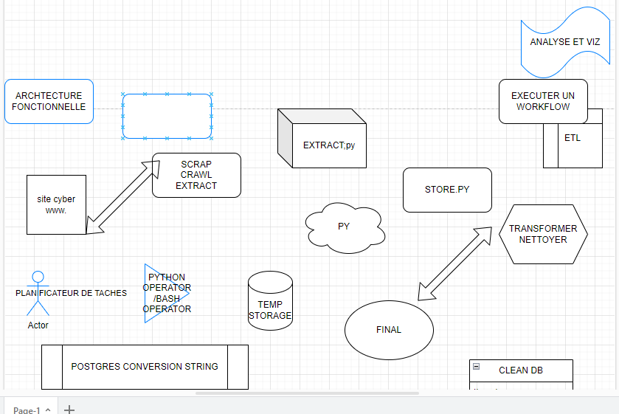
Pyramide Mesures Marketing Numérique
Slide 3: Schéma d'architecture
Montrez un schéma visuel de l'architecture de votre système de collecte de données.
Expliquez les différents composants et leur rôle dans le processus de collecte.
ARCHITECTURE DE L’APPLICATION
Créez un schéma visuel représentant l'architecture de votre système de collecte de données.
Utilisez des formes géométriques simples et des flèches pour illustrer les différents composants et leur flux de données.
Nommez chaque composant pour faciliter la compréhension.
[Explication]
Donnez une brève description de chaque composant et de son rôle dans le processus de collecte de données.
Exemple de script pour l'explication : "Voici le schéma d'architecture de notre système de collecte de données :
Source de données : C'est la première étape du processus où nous récupérons les données brutes à partir de différentes sources telles que des fichiers CSV, des API externes ou des bases de données existantes.
Module d'extraction : Ce module est responsable de l'extraction des données à partir des sources. Il peut utiliser des techniques de scraping web, des requêtes API ou des connexions directes aux bases de données pour extraire les données pertinentes.
Module de transformation : Une fois les données extraites, elles passent par le module de transformation. Ici, nous nettoyons, normalisons et enrichissons les données pour les rendre exploitables. Cela peut impliquer des opérations telles que la suppression des doublons, la conversion des formats de données et l'ajout de nouvelles variables calculées.
Module de chargement : Une fois que les données ont été transformées, elles sont chargées dans notre base de données principale. Dans notre cas, nous utilisons MongoDB pour stocker les données collectées.
Système d'indexation : Ce composant est responsable de l'indexation des données dans notre base de données. Il garantit que les données sont organisées et accessibles rapidement pour les futures opérations de requêtage et d'analyse.
Système de requêtage : Ce composant permet aux utilisateurs de formuler des requêtes pour extraire des données spécifiques de la base de données. Nous utilisons MongoDB Query Language (MQL) pour interagir avec la base de données et récupérer les informations souhaitées.
Interfaces utilisateur : Pour faciliter l'interaction avec le système, nous avons développé des interfaces utilisateur conviviales. Cela permet aux utilisateurs de visualiser, explorer et interroger les données collectées de manière intuitive.
Ce schéma d'architecture illustre le flux de données à travers différents composants de notre système de collecte de données, garantissant ainsi une collecte efficace, une transformation précise et un accès facile aux informations collectées."
Efficacité
Valeur
Dépenses

Slide 8
Pyramide Mesures Marketing Numérique
Slide 3: Schéma d'architecture
Montrez un schéma visuel de l'architecture de votre système de collecte de données.
Expliquez les différents composants et leur rôle dans le processus de collecte.
ARCHITECTURE DE L’APPLICATION
Efficacité
Valeur
Dépenses

Slide 9
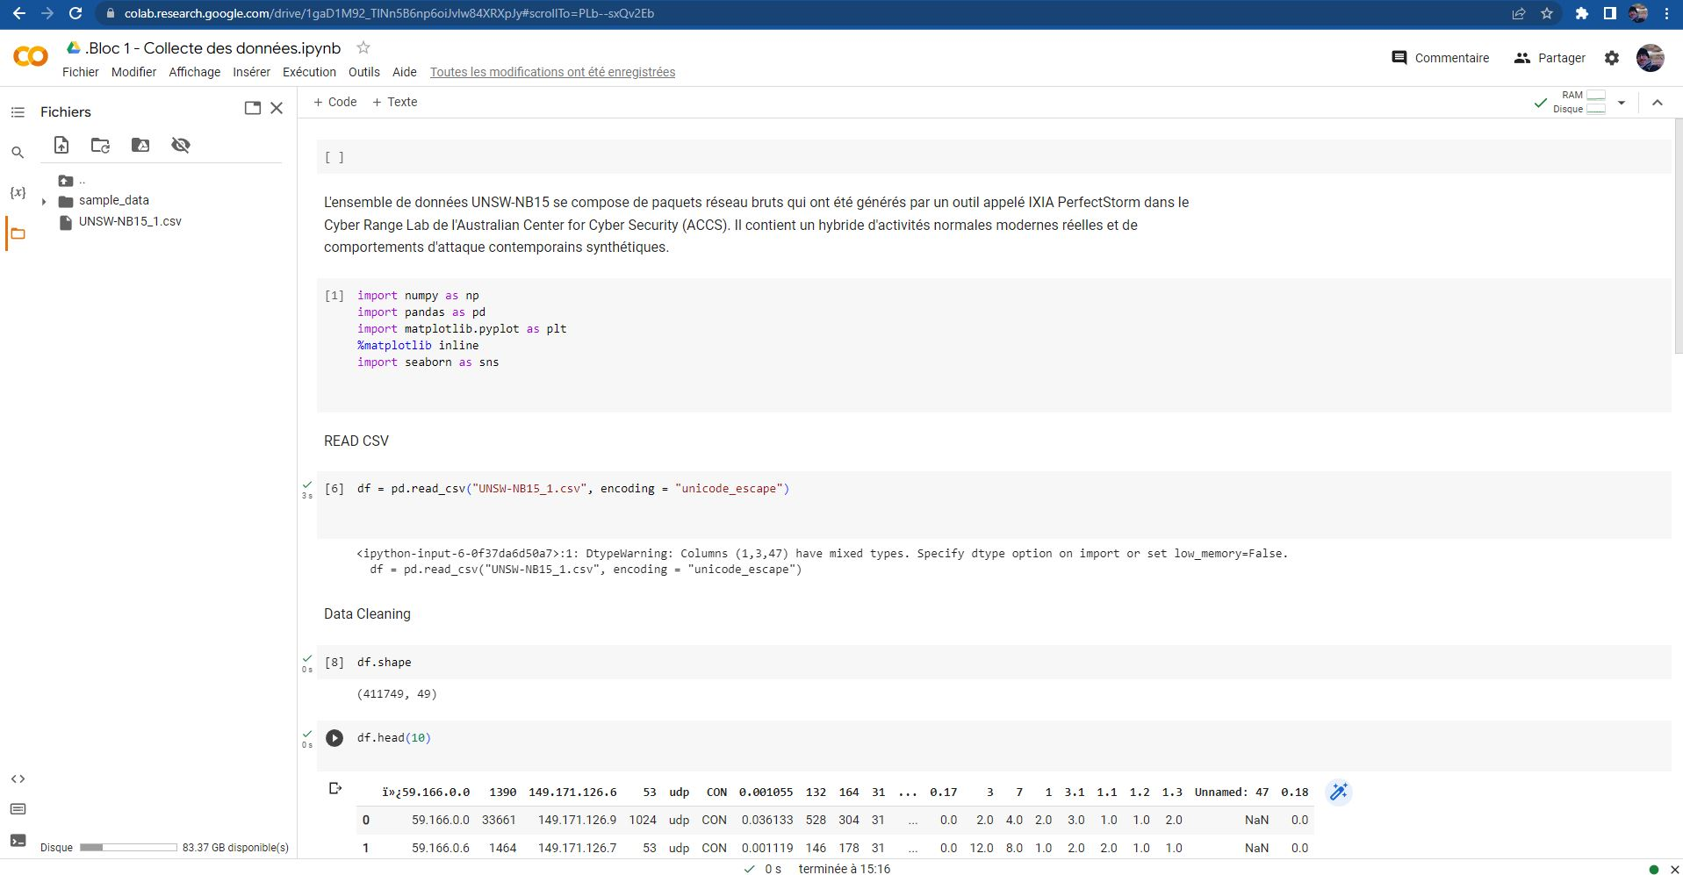
Slide 4: Choix techniques Présentez les choix techniques que vous avez faits pour la collecte des données. Parlez des technologies et des outils utilisés, tels que MongoDB, Knime, le scraping, etc. Expliquez brièvement pourquoi ces choix ont été faits et comment ils contribuent à la réussite du projet.

Slide 10
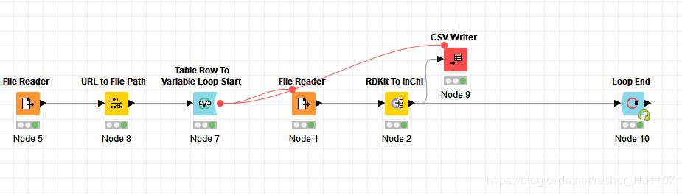
Slide 4: Choix techniques Présentez les choix techniques que vous avez faits pour la collecte des données. Parlez des technologies et des outils utilisés, tels que MongoDB, Knime, le scraping, etc. Expliquez brièvement pourquoi ces choix ont été faits et comment ils contribuent à la réussite du projet.
Cette photo par Auteur inconnu est soumise à la licence CC BY-SA

Slide 11
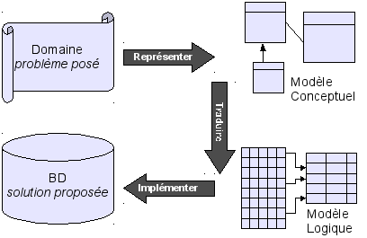
Slide 5: Volumétrie des données Discutez de la volumétrie des données que vous avez traitées. Expliquez la quantité de données collectées et comment vous avez géré cette volumétrie. Mettez en évidence les défis éventuels liés à la gestion des données volumineuses.
Cette photo par Auteur inconnu est soumise à la licence CC BY-SA

Slide 12
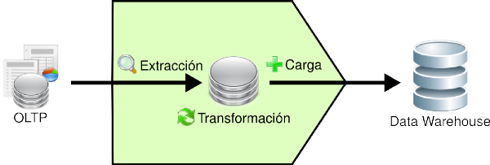
Slide 6: Processus ETL Expliquez le processus ETL (Extract, Transform, Load) que vous avez utilisé. Décrivez les étapes principales du processus et comment elles ont été appliquées à vos données. Mettez en évidence les avantages de ce processus ETL en termes d'efficacité et de qualité des données.
Cette photo par Auteur inconnu est soumise à la licence CC BY-SA

Slide 13

Slide 7: Interfaces et démonstrations Montrez les interfaces des outils que vous avez utilisés, comme MongoDB. Faites une démonstration en direct pour montrer comment vous avez interagi avec ces outils. Commentez le code pertinent pour illustrer l'utilisation des interfaces et des outils.
# Importation des bibliothèques nécessaires
import pandas as pd
import requests
# URL du data set sur Kaggle
url = "https://www.example.com/dataset.csv"
# Téléchargement du data set depuis Kaggle
response = requests.get(url)
with open('dataset.csv', 'wb') as file:
file.write(response.content)
# Chargement du data set dans un DataFrame
df = pd.read_csv('dataset.csv')
# Affichage des premières lignes du DataFrame
df.head()
Cette photo par Auteur inconnu est soumise à la licence CC BY-SA

Slide 14

Slide 8: Qualité des données Parlez de l'importance de la qualité des données dans votre projet. Expliquez les mesures que vous avez prises pour assurer la qualité des données collectées. Mettez en évidence les étapes de validation, de nettoyage et de normalisation des données.

Slide 15
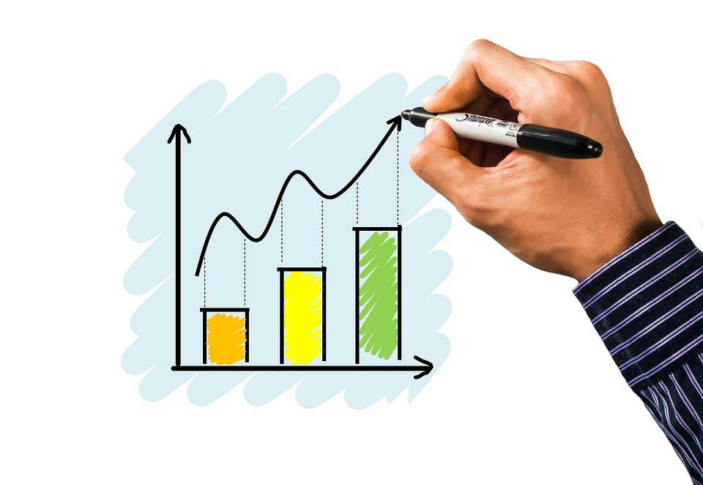
Slide 9: Apport du projet Expliquez l'intérêt et l'apport de votre projet dans le domaine de l'analyse de données. Mettez en évidence les insights, les découvertes ou les résultats obtenus grâce à la collecte de données.

Slide 16

Slide 10: Perspectives futures Parlez des étapes restantes ou des améliorations possibles pour votre projet. Discutez des prochaines étapes que vous envisagez de prendre pour poursuivre le développement de votre projet.
Cette photo par Auteur inconnu est soumise à la licence CC BY

Slide 17
CONCLUSION
Slide 10: Perspectives futures
Parlez des étapes restantes ou des améliorations possibles pour votre projet.
Discutez des prochaines étapes que vous envisagez de prendre pour poursuivre le développement de votre projet.
Efficacité
Valeur
Dépenses

Slide 18
Merci!
Diapositive 6 : Conclusion
Utilisez un fond similaire à la diapositive précédente.
Résumez brièvement les points clés abordés dans le bloc 1.
Ajoutez une transition vers le pro

